Slide 1


PHÒNG GD-ĐT QUẬN LONG BIÊN
TRƯỜNG MẦM NON HOA THỦY TIÊN
PHÁT TRIỂN NGÔN NGỮ
Đề tài: Thơ: “Cây đào”
Đối tượng: Mẫu giáo bé: 3 – 4 tuổi
Thời gian: 25-30 phút

Slide 2
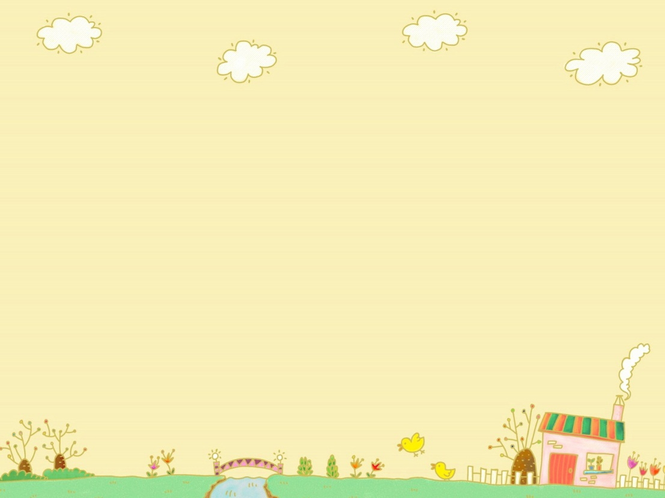
1.Ổn định tổ chức:
Cô và trẻ cùng hát bài hát: Sắp đến tết rồi

Slide 3

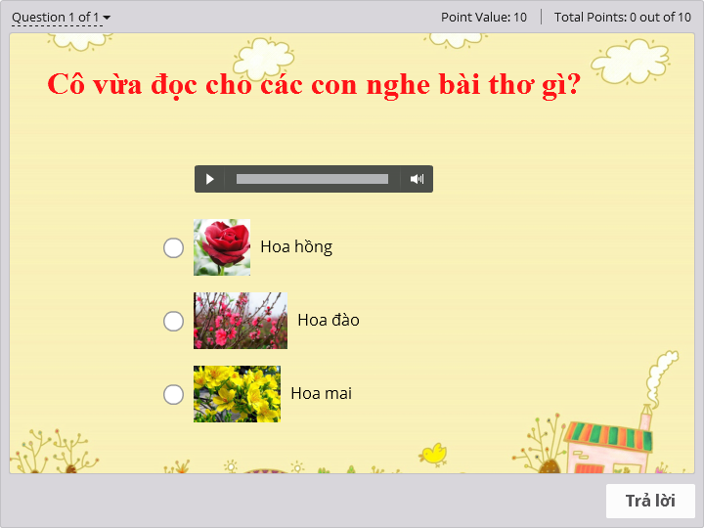
Quiz
Click the Quiz button to edit this object

Slide 4
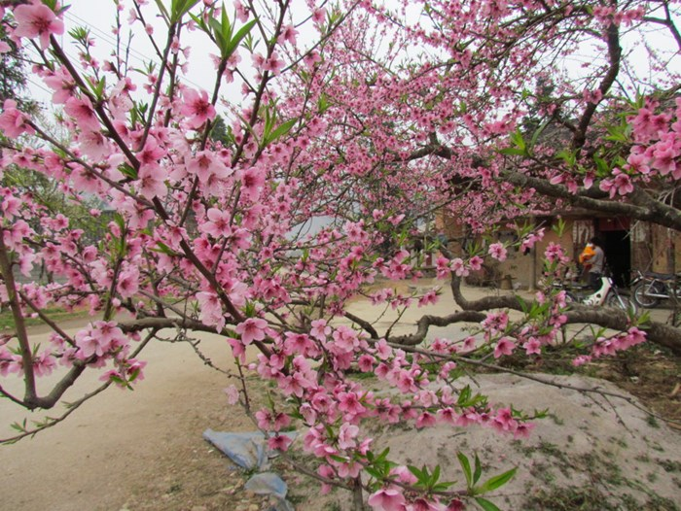
CÂY ĐÀO

Slide 5
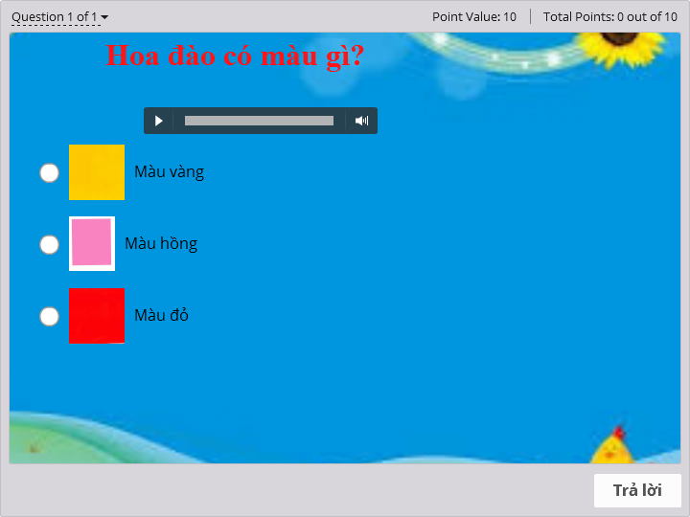
Quiz
Click the Quiz button to edit this object

Slide 6
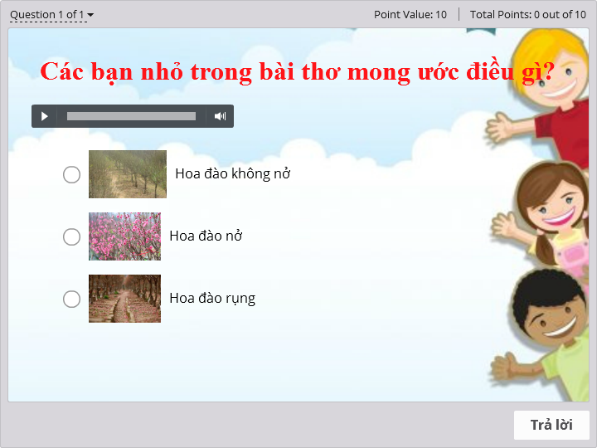
Quiz
Click the Quiz button to edit this object

Slide 7
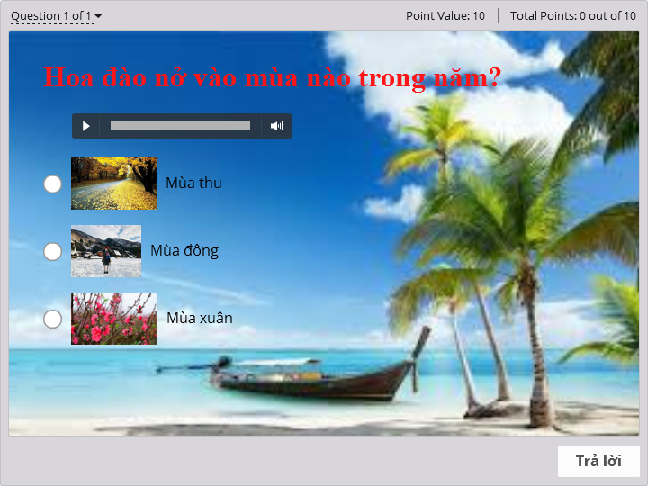
Quiz
Click the Quiz button to edit this object

Slide 8
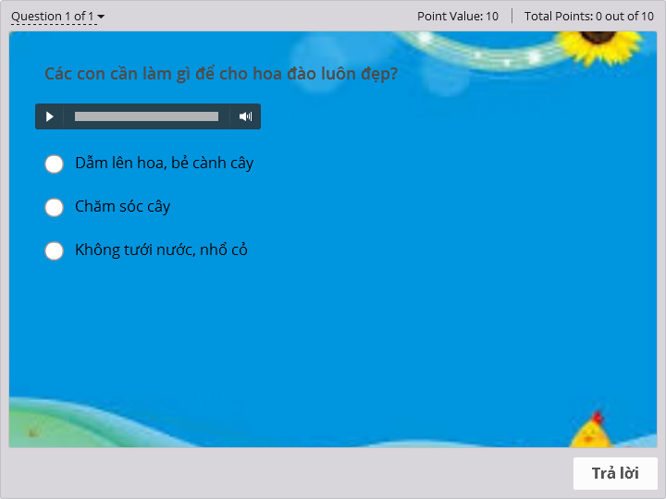
Quiz
Click the Quiz button to edit this object

